Slide 1
Smart Agent Architecture
2014.02.24
백두산

Slide 2
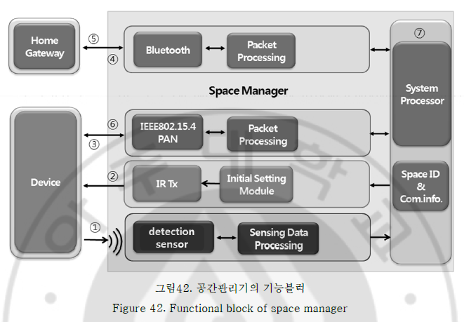
research

Slide 3
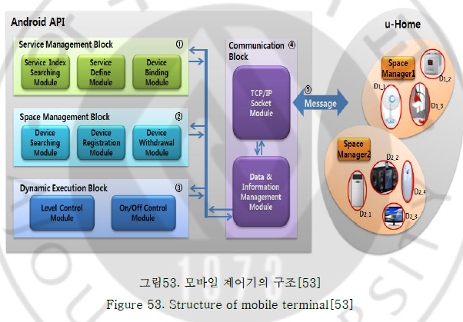
research

Slide 4
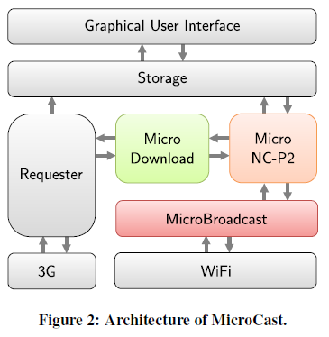
Microcast: Cooperative video streaming on smartphones

Slide 5
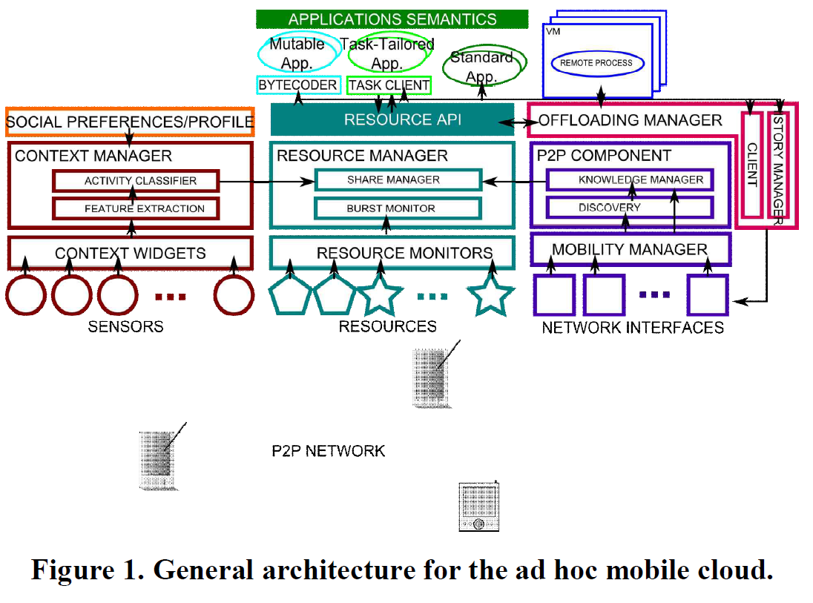
A Virtual Cloud Computing Provider for Mobile Devices

Slide 6
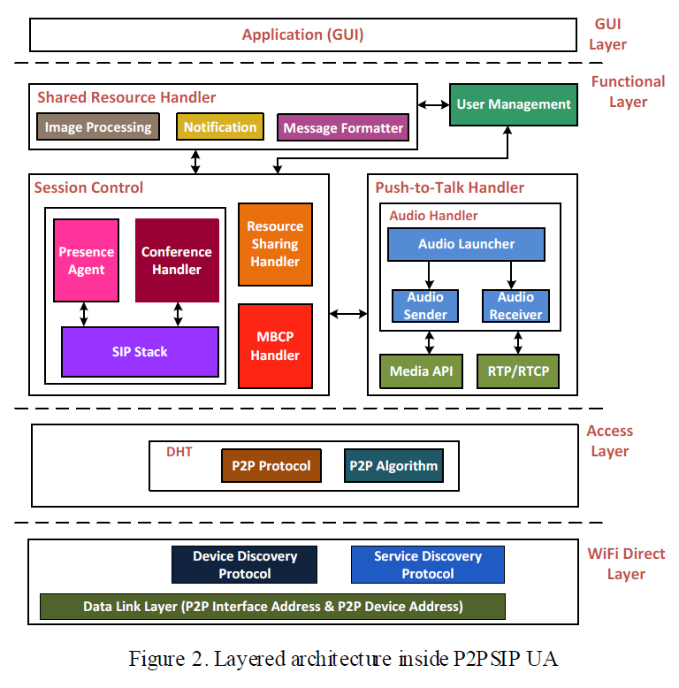
Content Sharing using P2PSIP Protocol in Wi-Fi Direct Networks

Slide 7
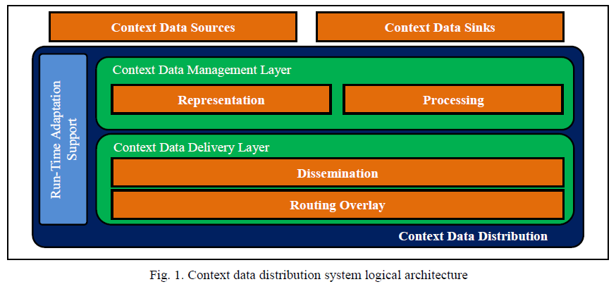
A Survey of Context Data Distribution for Mobile Ubiquitous System

Slide 8
version 1.00 03.03.14
Agent Executer
requester agent
DB Manager
Device Property DB
com.
cooperation
Broker DB
context-based req
RP DB
Content DB
Context Aware
broker agent
Device property
com.
brokering
User property -> setting
group manage
….
Service Search
search in repository
provider agent
com.
content provide

Slide 9
version 1.02 03.03.14
user interface module
Agent executer
Requester agent
Broker agent
provider agent
DB Manager
Context Aware block
Service Discovery Block
Device Property DB
Broker DB
Sensing data collector
Repository searcher
Repository
RP DB
Content DB
User input data collector
communication module

Slide 10
version 1.03 03.03.14
user interface module
Service Agent
Agent Executer
Requester agent
Broker agent
provider agent
Requester
Broker
Provider
Context Analyzer
Group Manager
Repository Searcher
Context Aware block
Sensing data collector
Device Property DB
Broker DB
RP DB
Content DB
Repository
User input data collector
communication module

Slide 11
version 1.04 03.03.14
user interface module
Service Agent
Agent
Executor
Requester agent
Context Collect Block
Sensing data collector
Requester Engine
Context Analyzer
User input data collector
Broker agent
Shared DB Block
Broker Engine
Group Manager
RP DB
Device Property DB
Content DB
provider agent
Provider Engine
Repository Searcher
Repository
Broker DB
communication module

Slide 12
Requester
상황 인지를 위한 throughput check (provider와 함께)
분산 전송을 위한 scheduling
bidding (입력 혹은 자율적)
segment의 전송이 잘되었는지 확인하기 위한 decoding
협력 전송 (provider 다수) 시 보다 빠른 방법 찾기
beacon에 응답하고 broker에 의해 group 참여
Provider
상황 인지를 위한 throughput check (requester와 함께)
repository 검색 후 broker에게 알림
content 전송 (단순히 content 전체 전송, 혹은 content의 segment 전송)
repository 내의 content 변경 시 broker에게 역으로 알림
beacon에 응답하고 broker에 의해 group 참여
Broker
beacon에 송출하고 group 관리
requester와 provider의 content 전송 관리 (허가+과금 관련 이슈 담당)
requester와 provider를 binding 시켜줌
협력 전송 혹은 분산 전송 중에 다른 agent의 참여를 도움

Slide 13
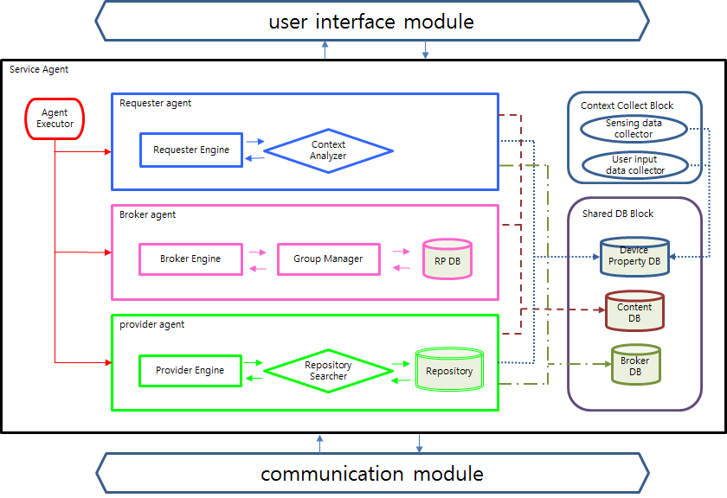
Requester
상황 인지를 위한 throughput check (provider와 함께)
분산 전송을 위한 scheduling
bidding (입력 혹은 자율적)
segment의 전송이 잘되었는지 확인하기 위한 decoding
협력 전송 (provider 다수) 시 보다 빠른 방법 찾기
beacon에 응답하고 broker에 의해 group 참여

Slide 14
Provider
상황 인지를 위한 throughput check (requester와 함께)
repository 검색 후 broker에게 알림
content 전송 (단순히 content 전체 전송, 혹은 content의 segment 전송)
repository 내의 content 변경 시 broker에게 역으로 알림
beacon에 응답하고 broker에 의해 group 참여

Slide 15
Broker
beacon에 송출하고 group 관리
requester와 provider의 content 전송 관리 (허가+과금 관련 이슈 담당)
requester와 provider를 binding 시켜줌
협력 전송 혹은 분산 전송 중에 다른 agent의 참여를 도움

